Slide 1
к.т.н. Титов М.Ю
Зам.Зав.лаб. №7 НИИЖБ
Актуальные направления в работе Международной организации по стандартизации ИСО в области методов испытаний бетона и его компонентов
Москва 2017

Slide 2
28.09.2017 года в японском г. Саппоро завершилось очередное заседание ТК71 ИСО «Бетон, железобетон и преднапряженный железобетон» (ISO TC71) и его подкомитетов, в котором приняли участие эксперты НИИЖБ им. А.А. Гвоздева АО "НИЦ "Строительство".

Slide 3
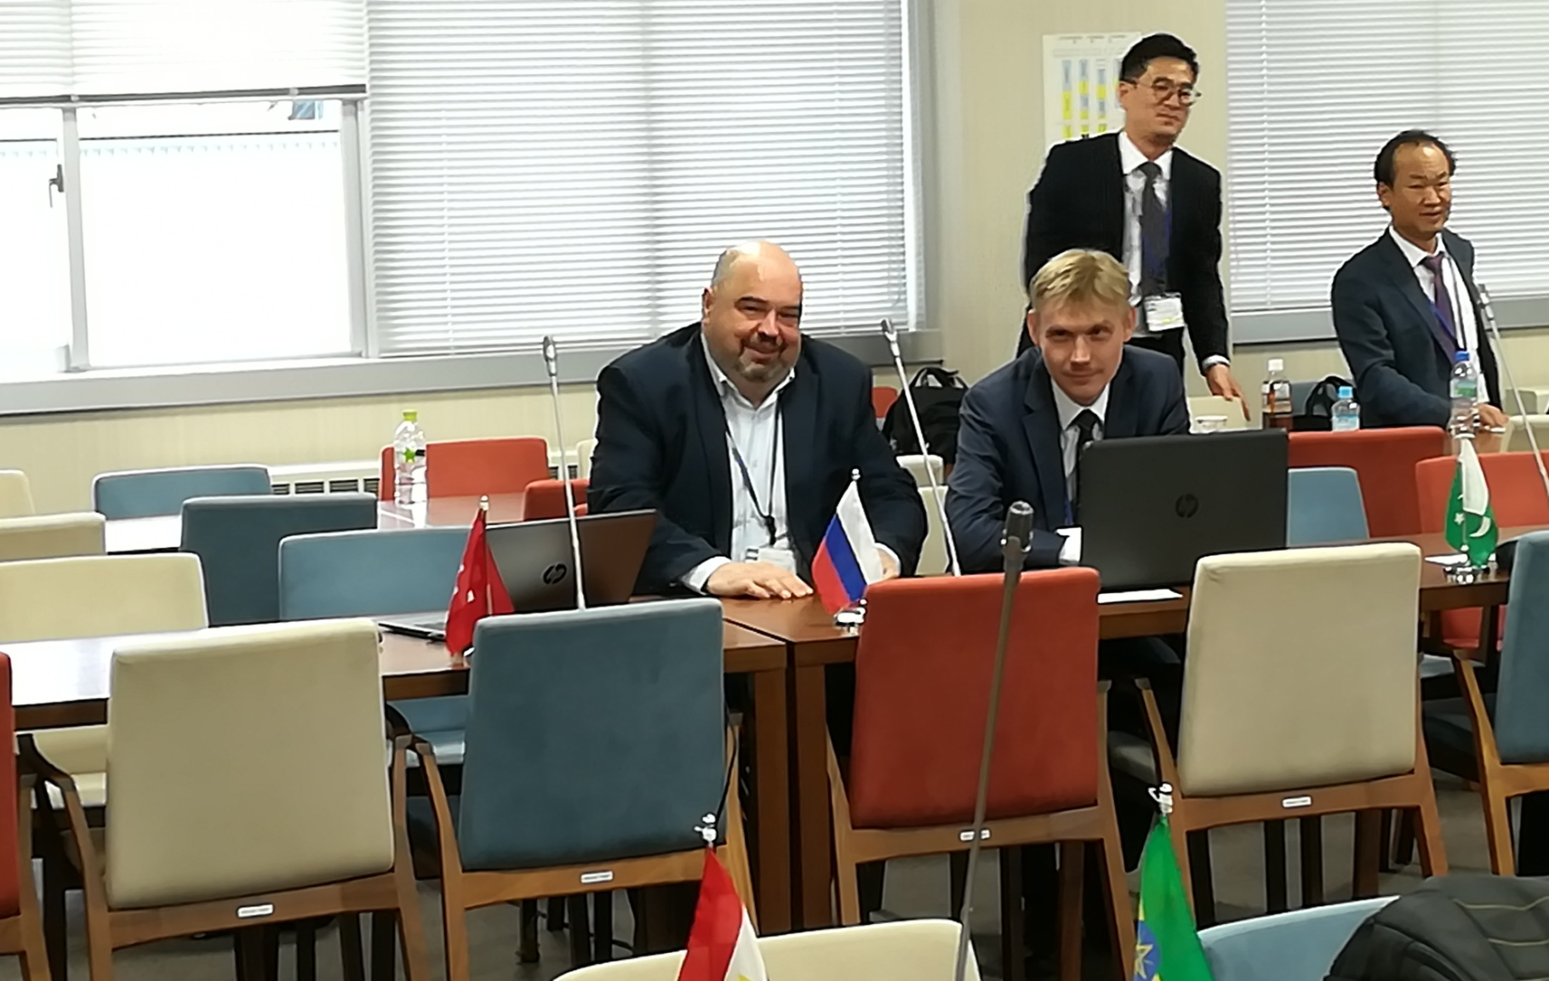
В работе комитета Российскую Федерацию представляли специалисты НИИЖБ им. А.А. Гвоздева АО "НИЦ "Строительство" к.т.н. Титов Михаил Юрьевич, зам. зав. лаборатории самонапряженных конструкций и напрягающих бетонов, и к.т.н. Кузеванов Дмитрий Владимирович, старший научный сотрудник лаборатории железобетонных конструкций и контроля качества.

Slide 4
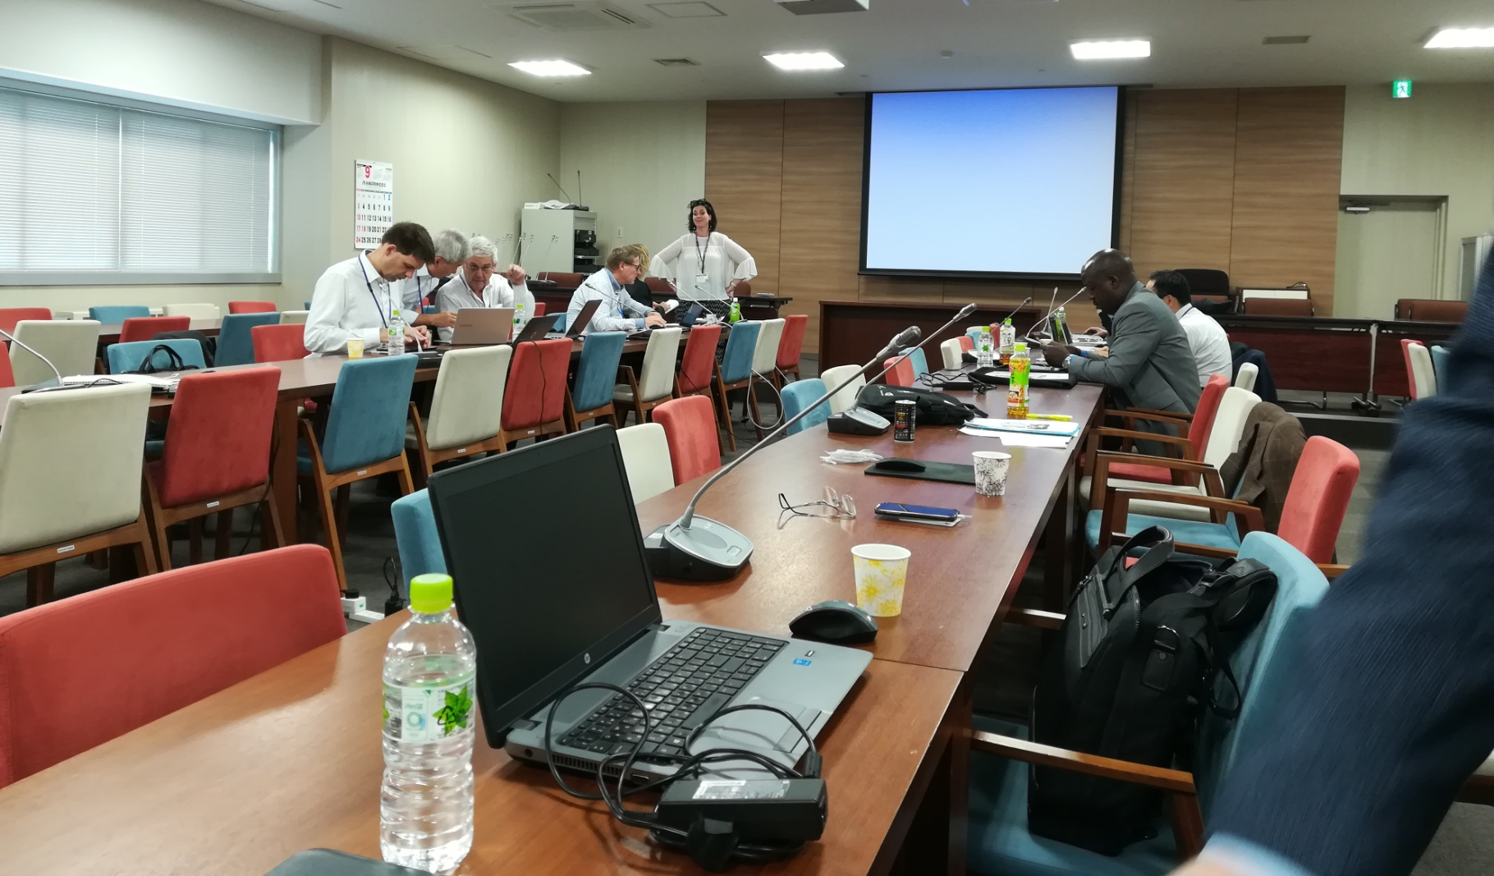
Обсуждались результаты голосования по стандартам и замечания, поданные зарубежными и российскими экспертами за прошедший год. Среди новых тем для стандартизации можно отметить вопросы методологии испытаний для торкрет-бетонов, устранения протечек подземных сооружений, контроля качества фибробетонов, управления жизненным циклом, а также применения рециклинговых заполнителей бетона. Все указанные направления являются одновременно актуальными и на национальном уровне стандартизации в РФ.

Slide 5
Подкомитет ПК1 «Методы испытания бетона» ТК71 ИСО
В рамках данного подкомитета разрабатываются общие стандарты по испытанию бетонов, бетонных смесей и заполнителей. За стандартизацию аналогичного направления в РФ отвечает ПК21 «Бетонные и железобетонные конструкции» РГ 21.2 «Заполнители, бетоны и растворы» ТК465 «Строительство».
Подкомитет ПК1 ТК71 ИСО возглавляет: Yossi Sikuler (Израиль), Секретарь: Sigal Rosenfeld (Израиль). Выпущено 18 стандартов, в работе находится 6 стандартов. В рамках подкомитета функционирует 4 специальных рабочих группы экспертов:
WG 2 самоуплотняющиеся бетоны
WG3 тощие пористые бетоны: пористость
WG4 методы испытаний для заполнителей
WG5 пересмотр ISO 1920 ч.3, 4, 5, 6

Slide 6
Разработка стандартов по профилю ПК1 ТК71 ИСО
ISO 1920-1 Бетон. Методы испытания. Часть 1. Отбор образцов свежеуложенной бетонной смеси
ISO 1920-2 Бетон. Методы испытания. Часть 2. Свойства свежеуложенной бетонной смеси
ISO 1920-3 Бетон. Методы испытания. Часть 3. Изготовление и выдерживание контрольных образцов
Ведется пересмотр стандарта ISO в настоящее время
ISO 1920-4 Бетон. Методы испытания. Часть 4. Прочность бетона
Ведется пересмотр стандарта ISO в настоящее время
ISO 1920-5 Бетон. Методы испытания. Часть 5. Свойства бетона, исключая прочность (плотность и водопроницаемость)
Ведется пересмотр стандарта ISO в настоящее время
ISO 1920-6 Бетон. Методы испытания. Часть 6. Отбор образцов, подготовка и испытание бетонных кернов
Ведется пересмотр стандарта ISO в настоящее время
ISO 1920-7 Бетон. Методы испытания. Часть 7. Неразрушающие методы испытания бетона
Предстоит пересмотр стандарта ISO в ближайшее время
Заполнители для бетонов. Методы испытаний физико-механических характеристик.
Ведется разработка стандарта ISO в настоящее времяISO 1920-8 Бетон. Методы испытания. Часть 8. Определение усадки высыхания бетона для образцов, изготовленных в полевых условиях или в лаборатории
ISO 1920-9 Бетон. Методы испытания. Часть 9. Определение ползучести бетонных цилиндров при сжатии

Slide 7
Разработка стандартов по профилю ПК1 ТК71 ИСО
ISO 1920-10 Бетон. Методы испытания. Часть 10. Определение статического модуля упругости при сжатии
ISO 1920-11 Бетон. Методы испытания. Часть 11. Определение стойкости бетона к хлориду при однонаправленной диффузии
ISO 1920-12. Методы испытания-- Часть 12: Определение стойкости к карбонизации - Ускоренный метод.
ISO DIS 1920-13 Бетон. Методы испытания. Часть 13. Свойства самоуплотняющихся бетонных смесей
Ведется разработка стандарта ISO в настоящее время
ISO 1920-14 Бетон. Методы испытания. Часть 14. Определение времени схватывания бетонных смесей по сопротивлению прокалыванию
ISO 6274 Бетон. Анализ зернового состава заполнителей
ISO 6782 Заполнители для бетона. Определение насыпной плотности
ISO 6783 Заполнители крупные для бетона. Определение насыпной плотности и водопоглощения. Гидростатический метод
ISO 7033 Заполнители мелкие и крупные для бетона. Определение насыпной плотности и водопоглощения. Метод с использованием пикнометра
ISO 17785-1 Методы испытания для пористого тощего бетона -- Part 1: Скорость инфильтрации
ISO DIS 17758-2 Бетон. Методы испытания для пористого тощего бетона. Плотность и пористость
Ведется разработка стандарта ISO в настоящее время

Slide 8
Направление работы данного комитета не является инновационным, но оно устанавливает базовые условия, для определения тех или иных параметров конструкционных материалов. Дальнейшее взаимодействие в рамках данного комитета представляется важным и полезным с точки зрения совершенствования методологической базы испытания материалов с участием ведущих экспертов.
Необходимой представляется работа по детальному анализу соответствий международных и российских стандартов в рамках профиля данного подкомитета. С учетом имеющихся национальных аналогов представляется целесообразным подключиться к разработке или пересмотру актуальных стандартов ИСО для гармонизации национальной нормативной базы.
В рамках данной работы проведен предварительный анализ стандартов, по которым велась работа за прошедший год по профилю деятельности ИСО/ТК 71/SC 1 «Методы испытаний бетона».

Slide 9
ИСО/DIS 1920-13:2017 Testing of concrete — Part 13: Properties of fresh self-compacting concrete; Испытание бетона - Часть 13. Свойства самоуплотнящихся бетонных смесей.
Стадия разработки DIS. Стандарт регламентирует определение основных технологических параметров самоуплотняющихся бетонных смесей. Стандарт регламентирует следующие методы испытаний: определение консистенции бетоной смеси по величине расплыва, определение подвижности при испытании на вытекание бетонной смеси их V-образной воронки (только для смесей с макисмальной крупностью заполнителя до 25мм), испытание на перемещение бетонной смеси в L-образной трубе, в том числе с препятствиями в виде арматурных стержней, определение расславиваемости, испытание на вытекание бетонной смеси из стандартизированного кольца с перфорацией (J-тест - только для смесей с макисмальной крупностью заполнителя до 40мм) и испытание на самоуплотнение в стандартизаированной U-образной трубе.
Ближайший аналог национальный стандарт РФ - ГОСТ 10181 «Смеси бетонные. Методы испытаний». Однако национальный стандарт не предусматривает приведенные выше специальные методы оценки качества самоуплотнящихся смесей, кроме расплыва конуса.

Slide 10
ИСО/DIS 1920-4:2017 Testing of Concrete — Part 4 Испытание бетона - Часть 4 Strength of hardened concrete / Прочность бетона
Стадия разработки - пересмотр. Стандарт регламентирует методы определения прочности бетона на сжатие, изгиб и растяжение при раскалывании. Стандарт устанавливает общие процедуры испытания и определения прочности образцов, изготавливаемых по стандарту ISO 1920-3 (цилиндры, кубы) или ISO 1920-6 (керны).
Ближайшие аналоги национальные стандарты РФ - ГОСТ 10180 «Методы определения прочности по контрольным образцам» и ГОСТ 28570 «Бетоны. Методы определения прочности по образцам, отобранным из конструкций». Указанные выше национальные и международный стандарты оговаривают общие принципы проведения испытаний при этом имеются отличия по ряду нормированных численных параметров.

Slide 11
ИСО/DIS 1920-14:2017 Setting time of concrete mixtures by resistance to penetration/Определение времени схватывания бетонных смесей по сопротивлению пенетрации
Стадия разработки DIS. Стандарт регламентирует процедуру определения времени начала и окончания схватывания бетонной смеси по сопротивлению пенетрации металлической иглы (пестика). Сущность метода состоит в том, что в растворную часть бетонной смеси пенетрируют пестики различного сечения и фиксируют время, необходимое для их проникания на определенную глубину. В зависимости от получаемого значения сопротивления пенетрации определяют время начала и конца схватывания.
Данные испытания применимы для оценки влияния таких переменных, как температура, тип и содержание цемента, состав и пропорции бетонной смеси на время схватывания бетонной смеси. Данный стандарт применим как для лабораторных, так и для полевых условий проведения испытания.
Ближайший аналог национальный стандарт РФ - ГОСТ Р 56587-2015 «Смеси бетонные. Метод определения сроков схватывания». В данном стандарте учтены основные нормативные положения национального стандарта США ASTM С 403 М-08 "Стандартный метод определения сроков схватывания бетонных смесей по сопротивлению пенетрации" (ASTM С 403 М-08 "Standard Test Method for Time of Setting of Concrete Mixtures by Penetration Resistance", NEQ), который также использовался при разработке стандарта ИСО. Однако национальный стандарт, устанавливая аналогичные принципы испытания, имеет отличия от рассматриваемого международного стандарта по нормированным величинам, которые определяют параметры начала и конца схватывания бетонной смеси.

Slide 12
ИСО/DIS 1920-6:2017 Testing of Concrete — Part 6 Испытание бетона - Часть 6 Sampling, preparing and testing of concrete cores/ Отбор, подготовка и испытание бетонных кернов.
Стадия разработки DIS. Стандарт регламентирует правила отбора, подготовки и испытания бетонных кернов для последующих испытаний прочности при сжатии. Стандарт не распространяется на методы самого отбора кернов и на выбор мест бурения, а также не предоставляет процедур для интерпретации результатов определения прочности кернов.
Ближайший аналог ГОСТ 28570 «Бетоны. Методы определения прочности по образцам, отобранным из конструкций». В отличие от международного стандарта национальный стандарт РФ устанавливает более четкие требования к номенклатуре размеров отбираемых кернов.

Slide 13
В ближайшей перспективе можно также предложить участие в пересмотре ISO 1920-7 Бетон. Методы испытания. Часть 7. Неразрушающие методы испытания бетона.
Данный стандарт основан на требованиях европейских EN 12504 и ряда американских ASTM. При адаптации данного стандарта с учетом ГОСТ 22690 и ГОСТ 17624 российские производители оборудования неразрушающего контроля могут получить возможность для расширения экспортных программ. Актуальность данной разработки может представлять интерес с точки зрения разницы стоимости тестового оборудования в РФ и за рубежом. По предварительным оценкам стоимость зарубежного оборудования для испытания бетона методом отрыва со скалыванием в 5-10 раз больше, чем в РФ, что является сдерживающим фактором внедрения такого метода в Европе и США и методологии неразрушающего контроля в целом. Наличие такой приборной базы в нашей стране позволило перейти на обязательные требования по 100% контролю монолитных конструкций при строительстве. За рубежом такого обязательного требования нет. В этой связи участие в разработке данного стандарта может иметь дальнейшую перспективу нормирования подобного требования в рамках других стандартов ИСО.

Slide 14
К нестандартизированным пока направлениям в рамках ИСО можно отнести следующие, по которым уже имеются российские стандарты:
Бетон ячеистый. Общие требования к методам испытаний.
Бетон ячеистый. Метод определения коэффициента паропроницаемости.
Бетон ячеистый. Метод определения сорбционной влажности.
Бетоны. Методы определения истираемости.
Бетоны. Радиоизотопный метод определения средней плотности
Бетоны. Методы определения морозостойкости. Общие требования.
Бетоны. Базовый метод определения морозостойкости.
Бетоны. Ускоренные методы определения морозостойкости при многовариантном оттаивании и замораживании.
Бетоны. Дилатометрический метод ускоренного определения морозостойкости.
Бетоны. Структурно-механический метод ускоренного определения морозостойкости.
Бетоны. Метод определения тепловыделения при твердении.
Бетоны. Методы определения призменной прочности, модуля упругости и коэффициента Пуассона.
Бетоны. Методы испытаний на выносливость.
Защита от коррозии в строительстве. Бетоны. Общие требования к проведению испытаний.
Бетоны. Методы определения характеристик трещиностойкости (вязкости разрушения) при статическом разрушении.
Бетоны огнеупорные. Подготовка образцов для испытаний

Slide 15
Предложения в целях продвижения перспективных отечественных разработок для формирования новых тем международных стандартов ТК71 ИСО от лаборатории №7 НИИЖБ
Формирование предложений для внесения изменений в стандарты ISO 19596 «Добавки для бетона» и «ISO 22904 Добавки минеральные для бетона» и формирования новых предложений по разработке стандартов ИСО по методам испытаний напрягающих бетонов
Формирование предложений для разработки стандарта-аналога в РФ и необходимых изменений в стандарт ИСО 1920-13 Properties of fresh self-compacting concrete; Испытание бетона - Часть 13. Свойства самоуплотнящихся бетонных смесей
Формирование предложений для внесения изменений в стандарты ISO 13315-1 «Экологический менеджмент бетона и железобетонных конструкций Часть 1. Общие принципы» и формирования новых предложений по разработке стандартов ИСО по методам испытаний напрягающих бетонов на вторичных (рециклинговых и реклайминговых)заполнителях

